Slide 1
SOCIOEKONOMICKÝ POHYB

Slide 2
ŠTRUKTÚRA OBYVATEĽSTVA
Hodnotiace znaky:
1. biologické – pohlavie, vek, rasa, zdravotný stav...
2. kultúrne - štruktúra podľa vzdelania, národnosti, jazyka, náboženstva...
3. ekonomické – štruktúra podľa zamestnania, sociálna štruktúra...

Slide 3
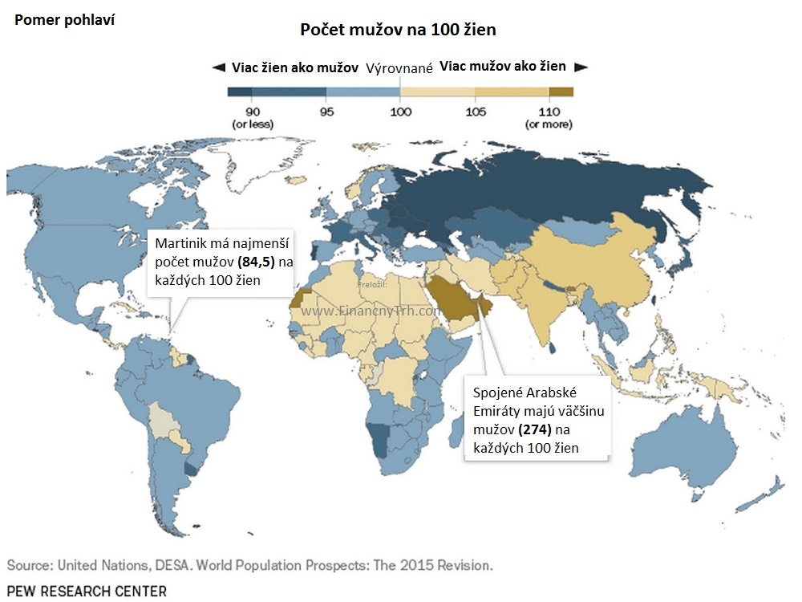
OBYV. PODĽA POHLAVIA
- najčastejšie sa vyjadruje percentuálnym podielom žien a mužov z celkového počtu obyv. alebo ukazovateľom počtu žien pripadajúcich na 1 000 mužov ( alebo opačne)

Slide 4
Faktory:
Rozdielna mortalita mužov a žien
Socioekonomické rozdiely
Migrácia
Vojnové konflikty
V ekonomicky rozvinutých krajinách - prevaha žien
V menej rozvinutých krajinách – prevaha mužov

Slide 5
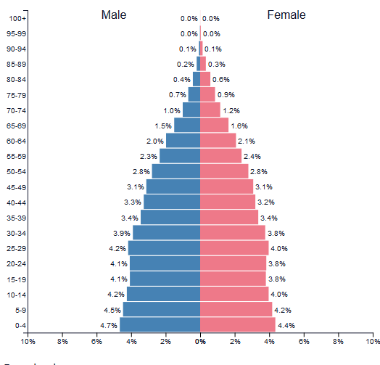
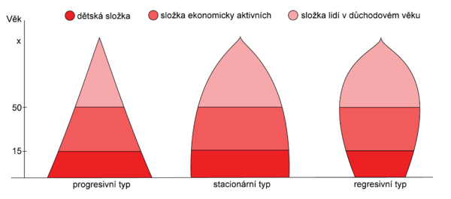
ŠTRUKTÚRA OBYV. PODĽA VEKU
- na zobrazenie vekovej a pohlavnej štruktúry sa používa veková pyramída
Predproduktívny vek : 0-14 rokov
Produktívny vek : 15 – 64 rokov
Poproduktívny vek : nad 65 rokov
Veková pyramída - svet
65

Slide 6
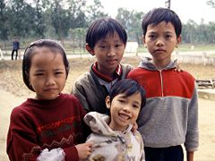
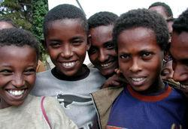
RASOVÁ ŠTRUKTÚRA OBYV.
Rasa – biologická kategória, určujúcimi znakmi sú : Farba pokožky, veľkosť a tvar lebky, črty tváre, farba a tvar vlasov, stavba tela a jeho výška.
Základné typy :
Europoidná rasa
Mongoloidná rasa
Ekvatoriálna rasa

Slide 7
Miešanci :
Mulat – europoidná + ekvatoriálna (Kuba)
Mestic – europoidná + mongoloidná (Kostarika, Peru)
Zambo - ekvatoriálna + mongoloidná (Oceánia)
Všetky rasy sú si rovné
Rasizmus – diskriminačná teória hlásajúca nerovnosť ľudských rás

Slide 8
NÁBOŽENSKÁ ŠTRUKTÚRA OBYVATEĽSTVA
2. Islam
- 20% populácie
Vetvy: Sunniti a šíti
- od S Afriky do J. Ázie po Pakistan, Indonézia, Malajzia, Bangladéš, Albánsko, bývalá Juhoslávia
1. Kresťanstvo
- 1/3 svet. populácie
Vetvy : katolicizmus, protestantizmus, pravoslávie, anglikanizmus
- Európa, S a Latinská Amerika, Južná Afrika, Austrália, ázijská časť Ruska, Filipíny
3. Hinduizmus
- 14%
- India a Nepál
4. Budhizmus
-6%
- Thajsko, Laos, Kambodža, Vietnam, Bhután, Čína, Japonsko, Kórea, Nepál, Mongolsko
5. Judaizmus
– rozšírené po celom svete – najmä Izrael
Antiseminizmus – nepriateľstvo voči židom ako predstaviteľom židovského náboženstva

Slide 9
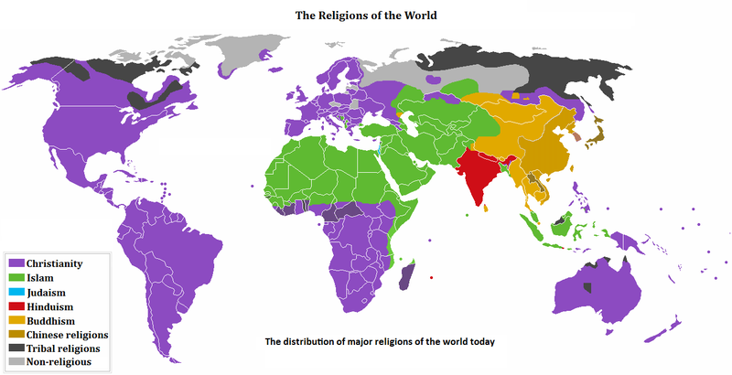

Slide 10
NÁRODNOSTNÁ A JAZYKOVÁ ŠTRUKTÚRA OBYV.
Národ – spoločenstvo obyv. spoločný historický vývoj, jazyk, územie, kultúra, tradície
Národnosť – príslušnosť k určitému národu
- viac ako 2 000 národov
Najpočetnejšie : Číňania, Hindustánci, Američania, Rusi, Bengálci, Japonci

Slide 11
Jazyk – dôležitý prvok národa
Príbuzné jazyky sa zoskupujú do jazyk. rodiny, ktorá sa člení na jazyk. skupiny a podskupiny
- najpočetnejšie JR: indoeurópska a čínskotibetská (cca 30)
Jazyk. rodiny v Európe: indoeurópska,
uralská / Maďari, Fíni, Laponci, Estónci/
altajská / Turci/
baskická /Baskovia/
- najrozšírenejšie rodné jazyky : čínština, španielčina,angličtina, arabčina,, hindština,bengálčina, portugalčina,ruština, japončina, nemčina, francúzština
- najpoužívanejším svetovým jazykom je v súčasnosti angličtina

Slide 12
Indoeurópska jazyková rodina:
Skupiny: Slovanské jazyky /západní - Češi, Slováci, Poliaci/
/ východní - Rusi, Bielorusi, Ukrajinci/
/južní - Srbi, Chorváti, Slovinci, Macedónci,
Černohorci, Bosniaci/
Germánske jazyky /Anglický, Nemecký, Holandský, Švédsky, Dánsky,Islandský,Frízsky /
Románske jazyky / Španielčina, Portugalčina, Francúzština,
Taliančina, Latinčina, Rumunčina, Moldavčina/

Slide 13
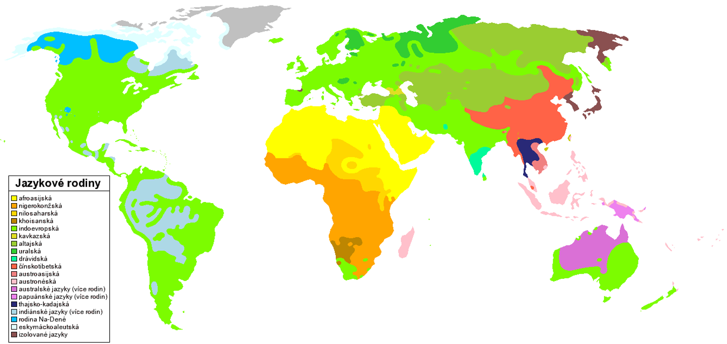

Slide 15
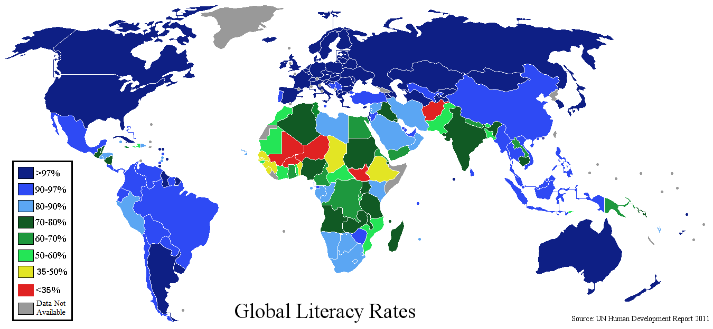
ŠTRUKTÚRA OBYV. PODĽA VZDELANIA
- najčastejšie : údaje o najvyššom ukončenom stupni vzdelania, hodnotia sa 3 typy škôl: základné, stredné, univerzitné
Gramotnosť vo svete

Slide 16
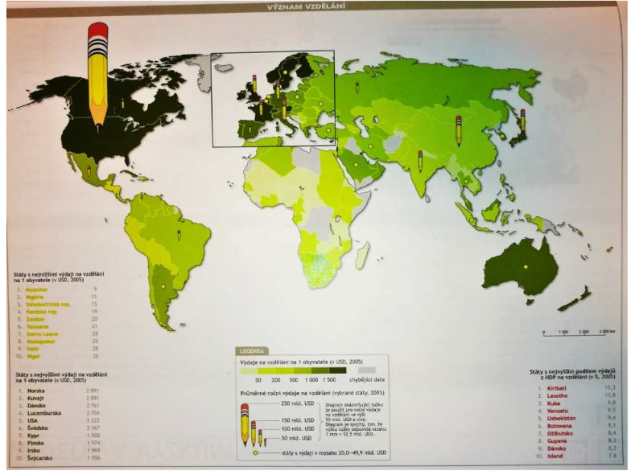
Množstvo financií vkladaných do vzdelania

